Slide 1
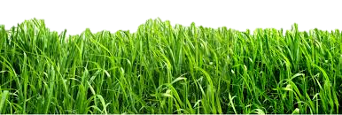

Slide 2
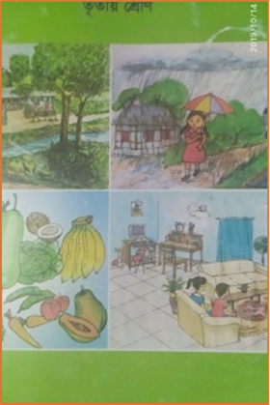
পরিচিতি
মোঃ তৌফিকুল ইসলাম রবি
প্রধান শিক্ষক
মোহনপুর সরকারি প্রাথমিক বিদ্যালয়
বিরামপুর, দিনাজপুর।
Sweetsorrow_robi@yahoo.com
01719249776
প্রাথমিক বিজ্ঞান
তৃতীয় শ্রেণি
সময়ঃ ৩০ মিনিট

Slide 3
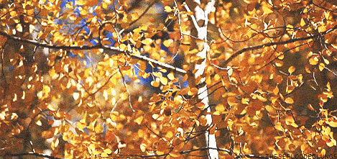
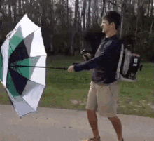
মনোযোগ সহকারে লক্ষ্য কর
এরকম ঘটার কারণ কী?
ছবিদুটিতে আমরা কী দেখতে পাচ্ছি?
বায়ু কোথায় রয়েছে?
আমাদের চারপাশে।

Slide 4
আমাদের আজকের পাঠ
আমাদের চারপাশে বায়ু

Slide 5
শিখনফলঃ
৫.১.১ উদাহরণ দিয়ে বায়ুর উপস্থিতি বোঝাতে পারবে।

Slide 6
দলীয় কাজ
কাজঃ
বায়ুর উপস্থিতি অনুভব করা
কী করতে হবেঃ
কাজ ১
একটা পলিথিন ব্যাগে বায়ু ভর্তি করে মুখ সুতা দিয়ে বাঁধ।
বায়ুভর্তি ব্যাগটি ছুড়ে দাও, চাপ দাও, আঘাত কর এবং নাড়াচড়া কর।
এভাবে তোমার হাত অথবা শরীরে কী অনুভব কর তা দলনেতার খাতায় লিখে একজন উপস্থাপন কর।

Slide 7
দলীয় কাজ
কাজঃ
বায়ুর উপস্থিতি অনুভব করা
কী করতে হবেঃ
কাজ ২
পাশের চিত্রের মতো বায়ুভর্তি ব্যাগটি পানিতে ডোবাও।
সুতা দিয়ে বাঁধা ব্যাগের মুখ খুলে ব্যাগ থেকে বায়ু বের করে দাও।
যা দেখলে তা দলে আলোচনা করে দলনেতার খাতায় লেখ।

Slide 8
পরীক্ষণ থেকে আমরা কী জানলাম?
ফুলানো ব্যাগে বায়ু অনুভব করতে পারি।
বুদবুদের মধ্যে বায়ু খুঁজে পাই।

Slide 9
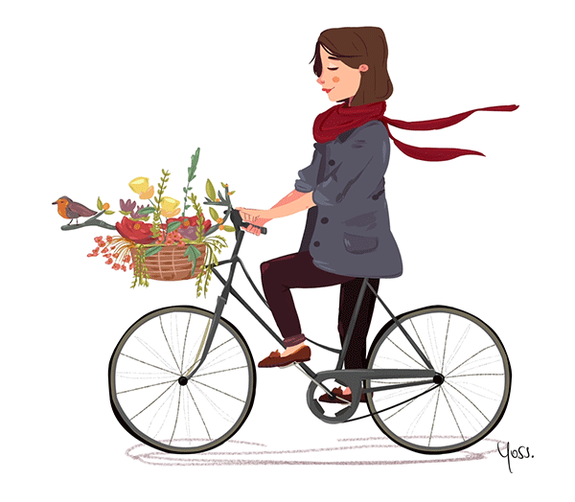
আমরা আর কীভাবে বায়ুর উপস্থিতি বুঝতে পারি?
হাতপাখার বাতাসে কাগজের টুকরা উড়ছে।
সাইকেল চালানোর সময়।

Slide 10
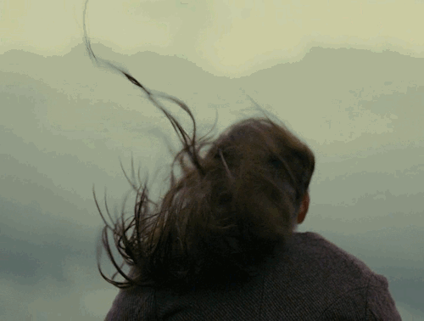
আমরা আর কীভাবে বায়ুর উপস্থিতি বুঝতে পারি?
হাতপাখার বাতাসে কাগজের টুকরা উড়ছে।

Slide 11
আমরা আর কীভাবে বায়ুর উপস্থিতি বুঝতে পারি?
বাতাসে ঘুড়ি ওড়ে।

Slide 12
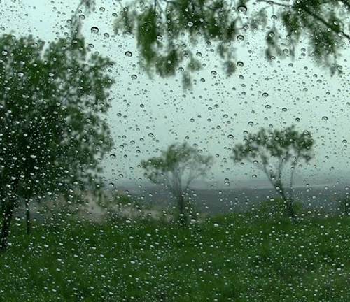
বাতাসে চুল ওড়ে।
বাতাসে গাছের পাতা নড়ে।
আমরা আর কীভাবে বায়ুর উপস্থিতি বুঝতে পারি?

Slide 13
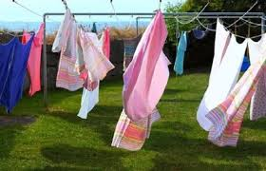
আমরা আর কীভাবে বায়ুর উপস্থিতি বুঝতে পারি?
বাতাসে কাপড় ওড়ে।
বাতাসে গাছের পাতা নড়ে।

Slide 14
আমরা আর কীভাবে বায়ুর উপস্থিতি বুঝতে পারি?
বাতাসে কাপড় ওড়ে।

Slide 15
জোড়ায় কাজ
তোমার সহপাঠীর সাথে আলোচনা করে বায়ুর উপস্থিতি অনুভব কর এমন পাঁচটি অবস্থার একটি তালিকা তৈরি কর।

Slide 16
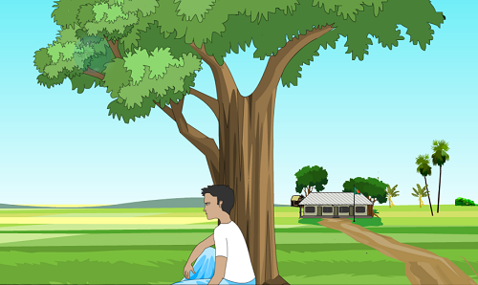
বায়ুর গুরুত্ব
বায়ু সবখানেই আছে। উদ্ভিদের খাদ্য তৈরিসহ মানুষ ও সকল প্রাণী এবং উদ্ভিদ শ্বাসকার্যে বায়ু ব্যবহার করে।
কার্বন ডাইঅক্সাইড
অক্সিজেন

Slide 17
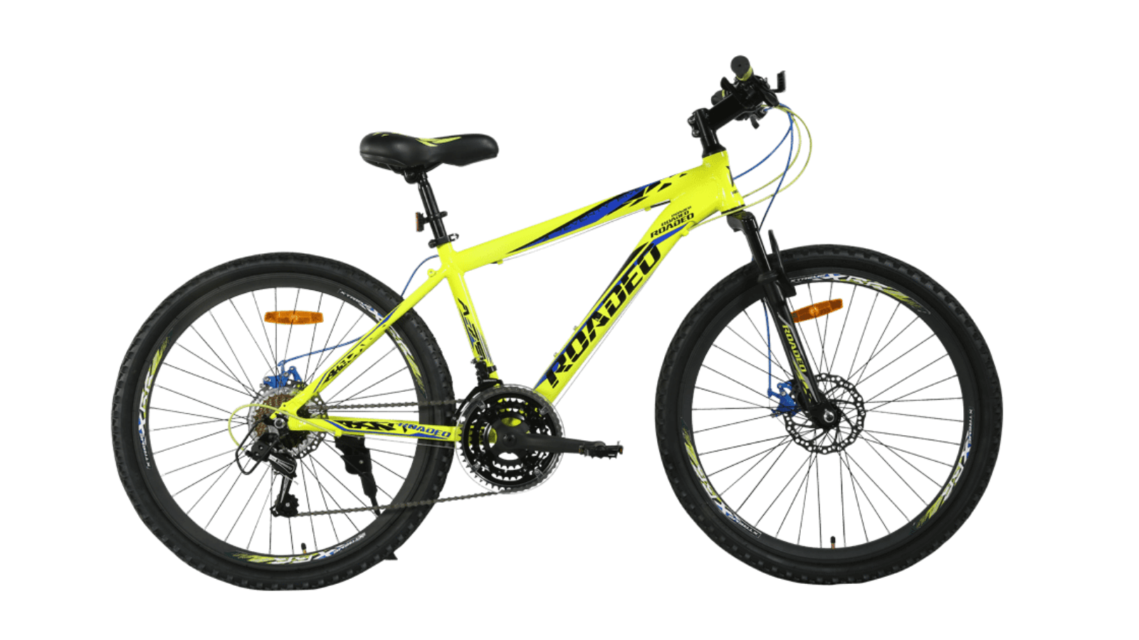
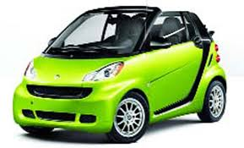
বায়ুর ব্যবহার
সাইকেলের চাকায় বায়ু ব্যবহার করা হয়।

Slide 18
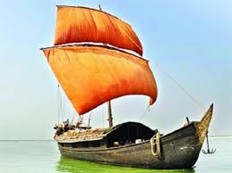
বায়ুর ব্যবহার
গাড়ীর চাকায় বায়ু ব্যবহার করা হয়।
নৌকার পাল বাতাস ব্যবহার করে পানিতে চলাচল করে।

Slide 19
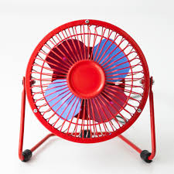
বায়ুর ব্যবহার
নৌকার পাল বাতাস ব্যবহার করে পানিতে চলাচল করে।
গরম লাগলে বায়ুর সাহায্যে আমরা শরীর ঠান্ডা করি।

Slide 20
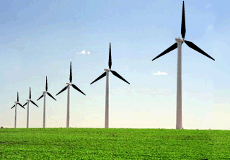
বায়ুর ব্যবহার
গরম লাগলে বায়ুর সাহায্যে আমরা শরীর ঠান্ডা করি।
বায়ুপ্রবাহ উইন্ডমিলের চাকা ঘুরিয়ে বিদ্যুৎ তৈরিতে সাহায্য করে।

Slide 21
বায়ুর ব্যবহার
বায়ুপ্রবাহ উইন্ডমিলের চাকা ঘুরিয়ে বিদ্যুৎ তৈরিতে সাহায্য করে।

Slide 22
একক কাজ
প্রচন্ড গরম থেকে মুক্তি পাওয়ার জন্য তুমি বাতাস পেতে কী কী ব্যবহার করবে?

Slide 23
বই সংযোগ
পাঠ্য বইয়ের ৩৬ ও ৩৭ পৃষ্ঠা।

Slide 24
প্রশ্নগুলোর উত্তর দাওঃ
বায়ু কোথায় থাকে?
তুমি কীভাবে বায়ুর উপস্থিতি অনুভব কর?
বায়ুভর্তি ব্যাগ পানিতে ডুবিয়ে মুখ খুলে দিলে কী ঘটবে?

Slide 25
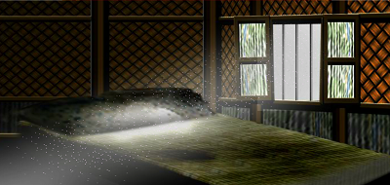
পরিকল্পিত কাজ
তোমাদের বাড়িতে যে যে কাজে বায়ু ব্যবহার হয় তার একটি তালিকা তৈরি করে আনবে।

Slide 26
ধন্যবাদ

